Slide 1
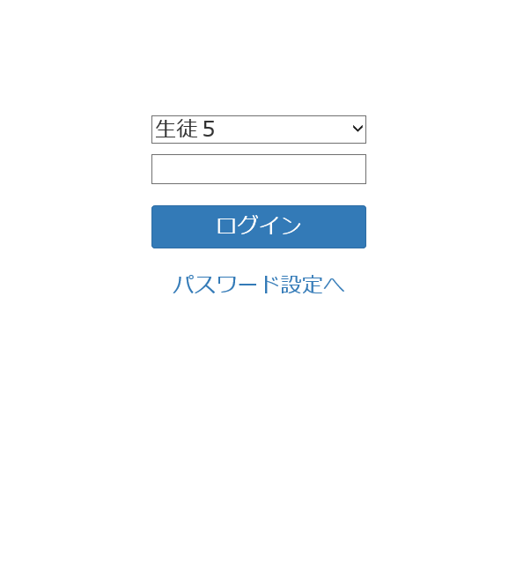
ログイン画面
２０１６年１２月５日
① ログイン画面が表示される。
② ＵＲＬ（学校）に応じたユーザがセレクトから選択できる。
③ ユーザを選択し、パスワードを入力するとメニュー画面に遷移する。

Slide 2
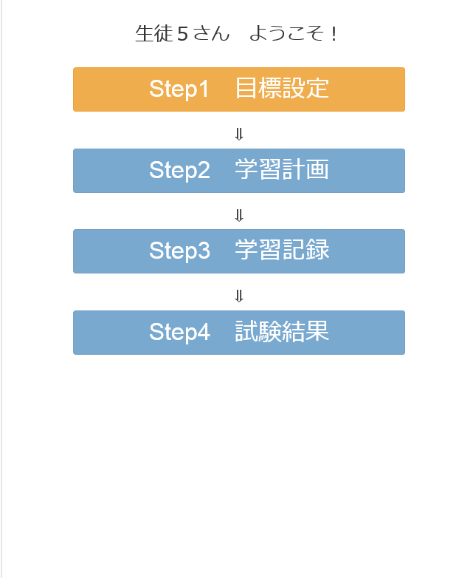
メニュー画面
２０１６年１２月５日
① メニュー画面が表示される。
② 目標設定が行われていない場合はＳｔｅｐ１ 目標設定ボタン以外押せない。
③ Ｓｔｅｐ１ 目標設定ボタンを押すと、目標設定画面に遷移する。

Slide 3
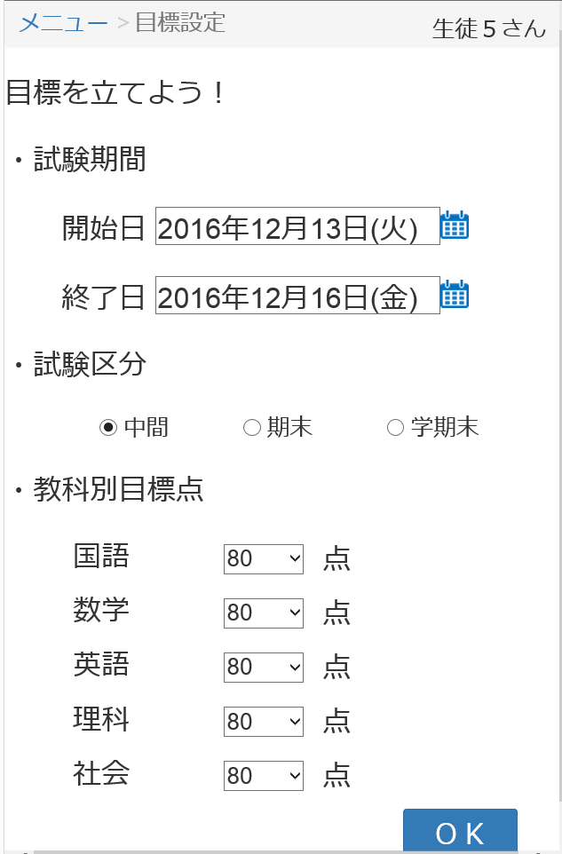
目標設定画面
２０１６年１２月５日
① 目標設定画面が表示される。
② 試験期間の開始日、終了日を入力する。
③ 試験区分を選択する。（中間、期末、学期末）
④ 教科別目標点を入力する。（試験区分により、表示される教科が異なる）
⑤ ＯＫボタンを押すと、目標設定確認画面に遷移する。

Slide 4
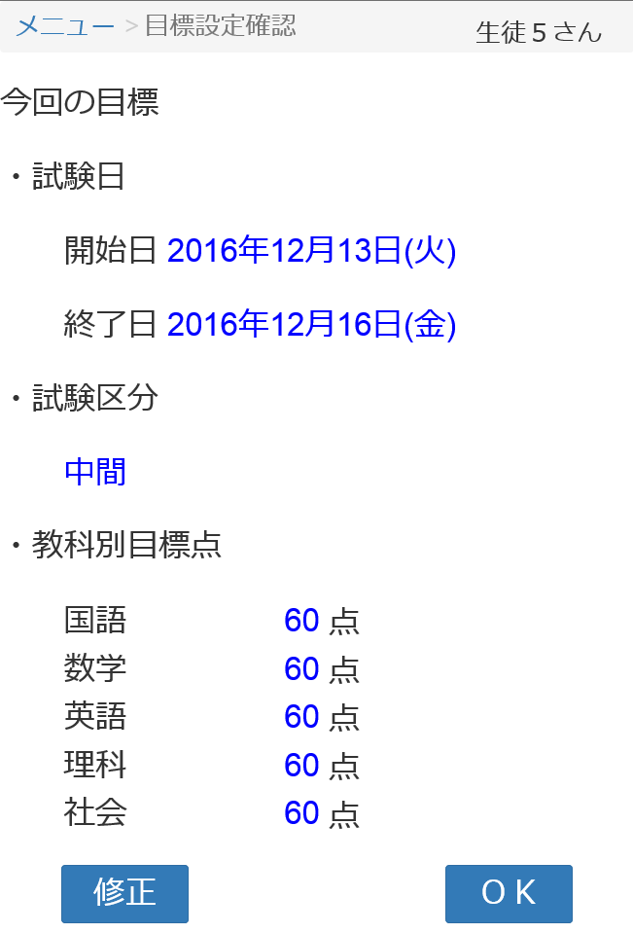
目標設定確認画面
２０１６年１２月５日
① 目標設定確認画面が表示される。
② 目標設定画面で設定した内容が青字で表示される。
③ 修正ボタンを押すと、目標設定画面に遷移する。
④ ＯＫボタンを押すと、設定した内容が保存され、メニュー画面に遷移する。

Slide 5
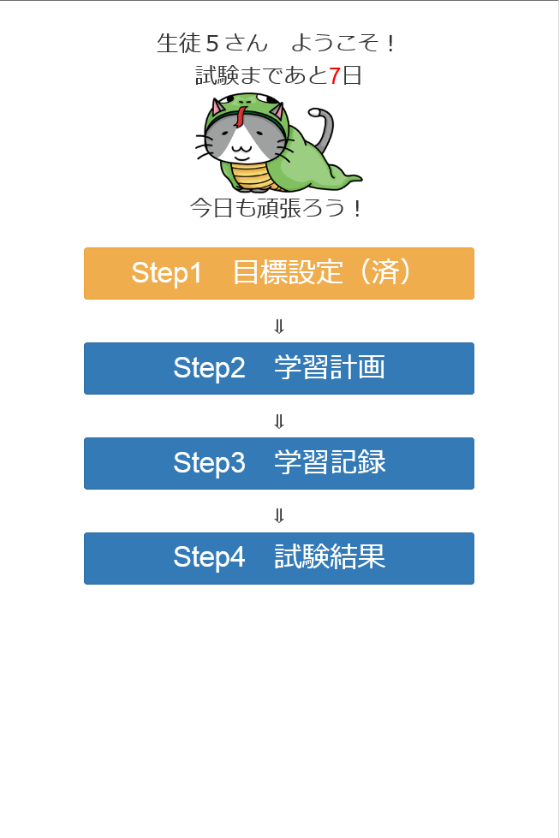
メニュー画面（目標設定済み）
２０１６年１２月５日
① メニュー画面が表示される。
② 目標が設定されている場合はタイトルに試験日までの残り日数、スタンプ、メッセージのタイトルが表示される。
③ 学習計画のボタンを押すと、学習計画設定画面に遷移する。

Slide 6
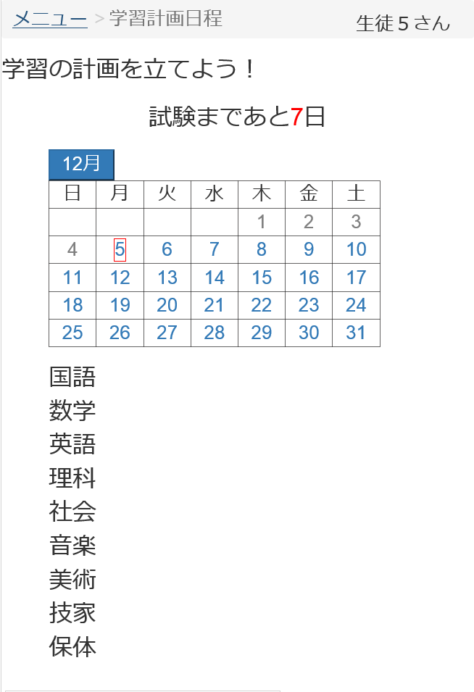
学習計画日程画面
２０１６年１２月５日
① 学習計画の日程画面が表示される。
② 本日から試験日の月までのカレンダーが表示される。
③ カレンダーの日付を押すと、押した日付の学習計画の設定画面に遷移する。

Slide 7
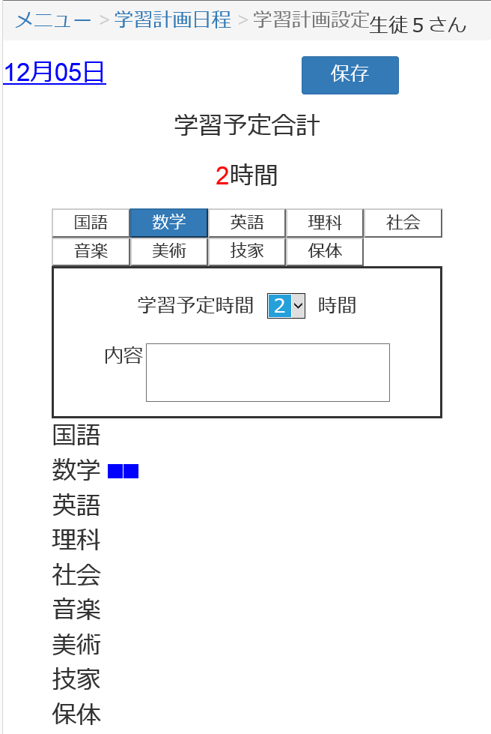
学習計画設定画面
２０１６年１２月５日
① 選択された日付の学習計画設定画面が表示される。
② 教科タブのボタンを押すと、選択された教科の設定項目が表示される。
③ 教科の学習時間を設定すると学習予定合計時間と、下の教科ごとの学習時間が表示される。
④ 左上の日付を押すと、学習計画日程画面に遷移し、保存ボタンを押すと、設定した項目が保存され、学習計画日程画面に遷移する。

Slide 8
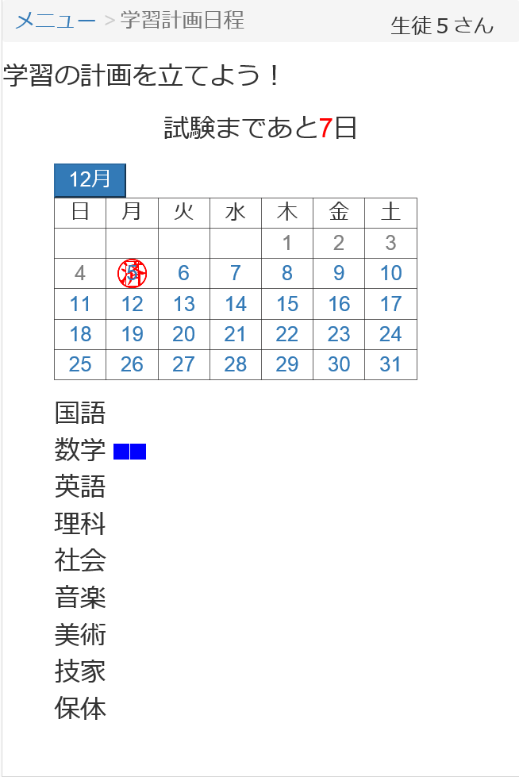
学習計画日程画面
２０１６年１２月５日
① 学習計画の日程画面が表示される。
② 学習計画が設定されている日にちには済マークが表示される。
③ 教科別に学習計画が設定されている時間の合計が表示される。（１マス１時間）
④ カレンダーの日付を押すと、押した日付の学習計画の設定画面に遷移し、左上のメニューのリンクを押すと、メニュー画面に遷移する。

Slide 9
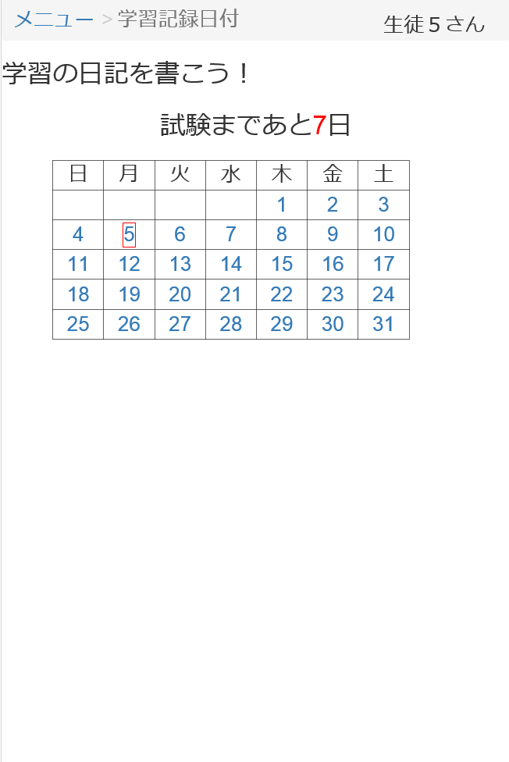
学習記録日付画面
２０１６年１２月５日
① 学習記録の日程画面が表示される。
② 今月のカレンダーが表示される。
③ カレンダーの日付を押すと、押した日付の学習記録の設定画面に遷移する。

Slide 10
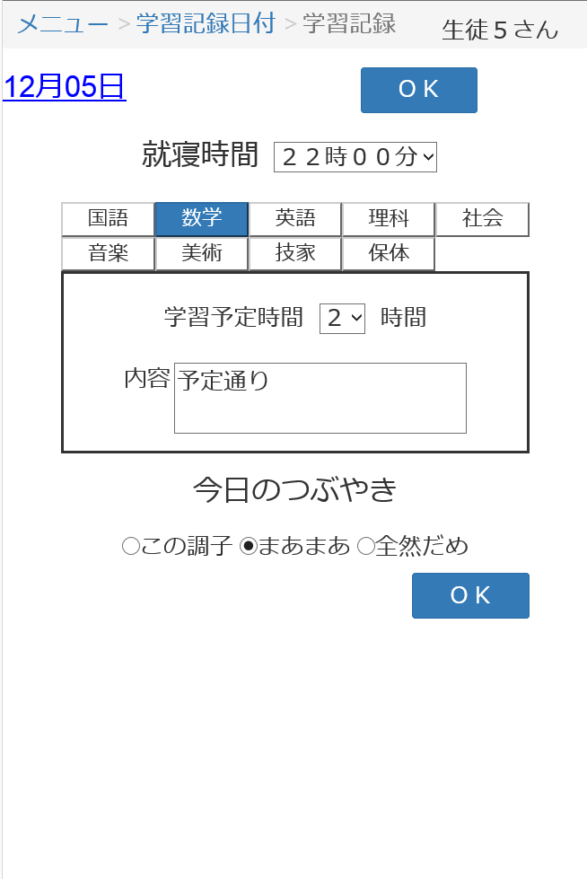
学習記録設定画面
２０１６年１２月５日
① 選択された日付の学習記録設定画面が表示される。
② 教科タブのボタンを押すと、選択された教科の設定項目が表示される。
③ 就寝時間をセレクトボックスで選択でき、今日のつぶやきをラジオボタンから選択できる。
④ 左上の日付を押すと、学習記録日程画面に遷移し、ＯＫボタンを押すと、設定した項目が保存され、学習記録達成度画面に遷移する。

Slide 11
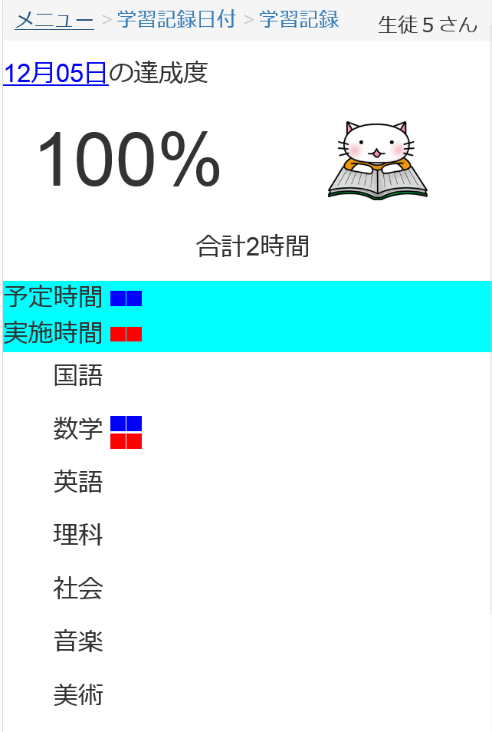
学習記録達成度画面
２０１６年１２月５日
① 学習記録の達成度が表示される。
② 合計の学習計画と学習実績の達成度が表示される。
③ 学習計画と学習実績を比べて、下にグラフ形式で表示される。（上が合計の時間、下が科目別。１マス１時間）
④ 左上の日付、またはカレンダーに戻るボタンを押すと、学習記録日程画面に遷移する。

Slide 12
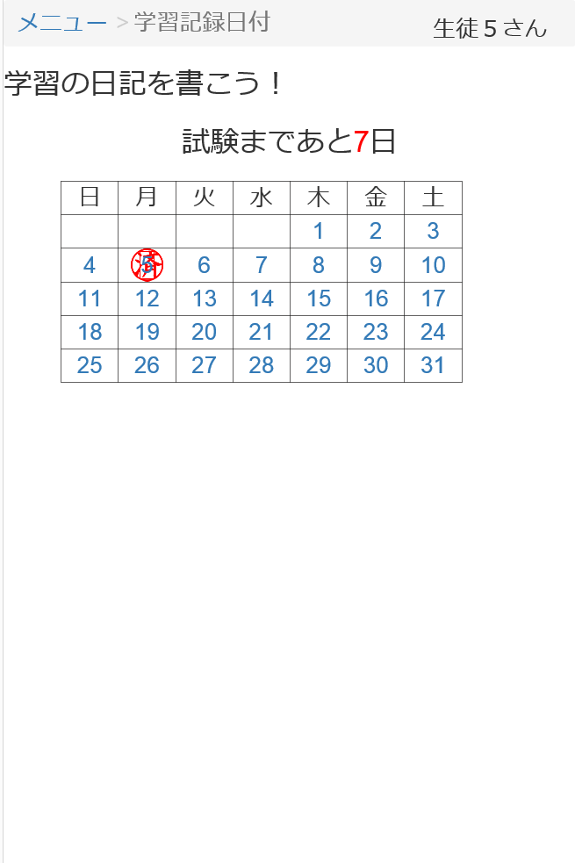
学習記録日付画面
２０１６年１２月５日
① 学習記録の日程画面が表示される。
② 学習記録が設定されている日にちには済マークが表示される。
③ カレンダーの日付を押すと、押した日付の学習記録の設定画面に遷移し、左上のメニューのリンクを押すと、メニュー画面に遷移する。

Slide 13
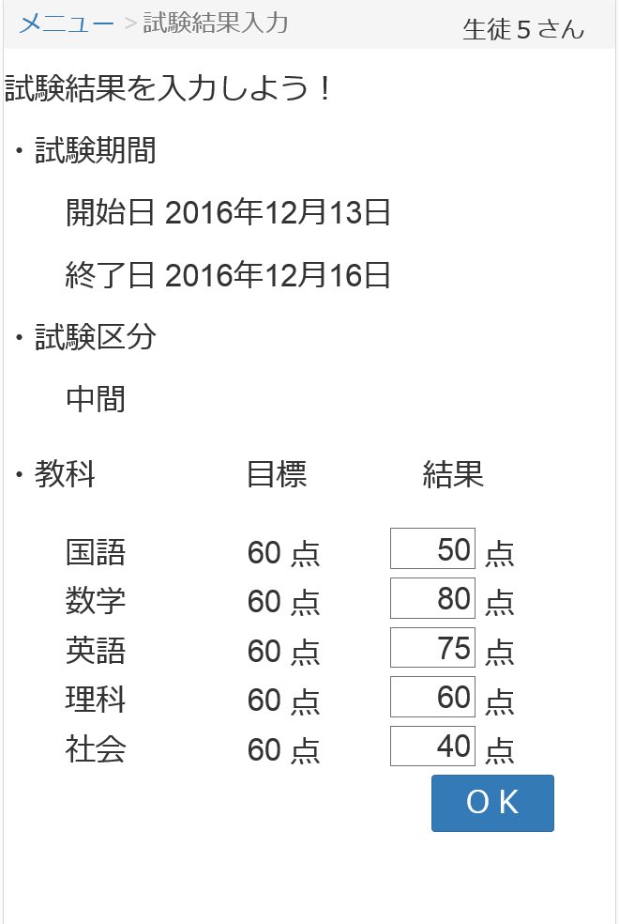
試験結果入力画面
２０１６年１２月５日
① 試験結果の入力画面が表示される。
② 教科ごとに結果を入力する。（空欄にして、後から入力も可）
③ ＯＫボタンを押すと、目標達成度画面に遷移する。

Slide 14
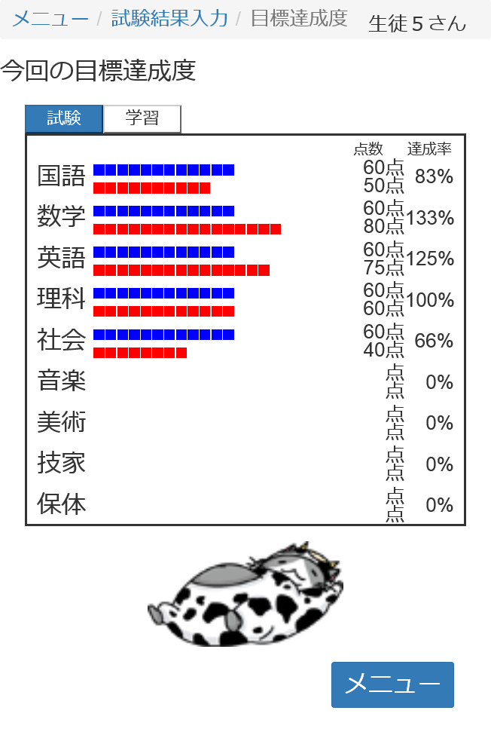
目標達成度画面（試験）
２０１６年１２月５日
① 今回の試験の目標と結果、達成率が表示される。
② タブの学習ボタンを押すと、学習時間の計画と実績、達成率が表示される
③ メニューボタンを押すと、メニュー画面に遷移する。

Slide 15
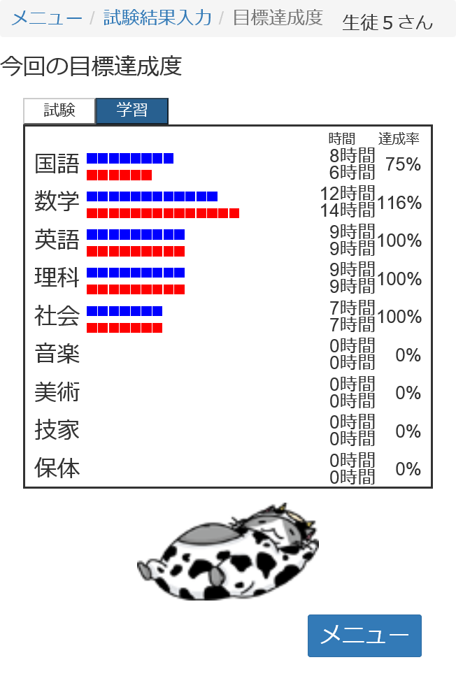
目標達成度画面（学習）
２０１６年１２月５日
① 学習時間の計画と実績、達成率が表示される。
② タブの試験ボタンを押すと、今回の試験の目標と結果、達成率が表示される
③ メニューボタンを押すと、メニュー画面に遷移する。

Slide 16
画面遷移
ログイン
メニュー
目標設定
目標設定確認
学習計画日程
学習計画設定
学習記録日程
学習記録設定
学習記録達成度
試験結果入力
目標達成度

